Slide 1
ЕГЭ по физике - 2015
Пешкова А.В.,к.п.н
Доцент кафедры ЕМД ГОАУ ЯО ИРО

Slide 2
Изменение структуры
Состоит из 2 частей:
  Часть 1 – задания разных форм, ответы на которые записываются в бланк №1
  Часть 2 - задания с развернутым ответом, ответы на которые записываются в бланк №2
Сокращено общее количество заданий (с 35 до 32)
Уменьшено число заданий с выбором ответа в 2,5 раза
Увеличено число заданий с кратким ответом в 4 раза

Slide 3
Часть 1 работы
Проверяет освоение понятийного аппарата (22 задания) и овладение методологическими умениями
  Механика – 7 заданий
  Молекулярная физика – 5 заданий
  Электродинамика – 6 заданий
  Квантовая физика – 4 заданий
  По каждому разделу:
    начинается с 2 заданий с выбором ответа (1 из 4),
    задания с самостоятельной формулировкой в виде числа;
    задания на изменение физических величин в различных процессах и на установление соответствия между физическими величинами и графиками или формулами, в которых ответ записывается в виде двух цифр

Slide 4
Раздел «Электродинамика»
6 заданий в части 1:
Задание 13 с выбором 1 верного ответа базового уровня из 4 проверяет умение объяснять явления, проверяет явления электризации тел, проводники и диэлектрики в электрическом поле, явление электромагнитной индукции, а также явления интерференции, дифракции или дисперсии света. Во всех заданиях нужно выбрать верное объяснение свойств одного из этих явлений.

Slide 5
Пример 1
На плоскую непрозрачную пластинку с узкими параллельными щелями падает по нормали плоская монохроматическая волна из зеленой части видимого спектра. За пластиной на параллельном ей экране наблюдается интерференционная картина, содержащая большое число полос. Выберите верное утверждение.
При переходе на монохроматический свет из фиолетовой части видимого спектра
Расстояние между интерференционными полосами увеличится
Расстояние между интерференционными полосами уменьшится
Расстояние между интерференционными полосами не изменится
Интерференционная картина станет невидимой для глаза.

Slide 6
Раздел «Электродинамика»
6 заданий в части 1:
Задание 14 базового уровня проверяет умение определять направление для следующих элементов: принцип суперпозиции электрических полей (сложение кулоновских сил или напряженностей электрических полей), взаимодействие магнитов, магнитное поле проводника с током, сила Ампера и сила Лоренца

Slide 7
Пример 2
Какое направление имеет вектор напряженности электрического поля, созданного двумя разноименными зарядами, равными по модулю в точке 0 (см. рисунок)
1. → 2. ← 3. ↑ 4. ↓ -q
O
+q

Slide 8
Раздел «Электродинамика»
6 заданий в части 1:
Задание 15 базового уровня сложности с кратким ответом (самостоятельной записью числового ответа) проверяют различные формулы и законы с использованием простейших расчетов. Конструируется на элементах из тем «Электростатика» и «Постоянный ток» (Закон Кулона, сила тока, закон Ома для участка цепи, последовательной и параллельное соединение проводников, работа и мощность тока, закон Джоуля – Ленца.

Slide 9
Пример 3
Участок цепи состоит из двух последовательно соединенных цилиндрических проводников, сопротивление первого из которых равно R, а второго 2R. Во сколько раз увеличится общее сопротивление участка, если удельное сопротивление и длину первого проводника увеличить вдвое?
Ответ: в ______ раз(а)

Slide 10
Раздел «Электродинамика»
6 заданий в части 1:
Задание 16 базового уровня сложности с кратким ответом (самостоятельной записью числового ответа) проверяют различные формулы и законы с использованием простейших расчетов. Задание конструируется на элементах из тем «Закон электромагнитной индукции», закономерности, описывающие процессы в колебательном контуре, законы отражения и преломления света, построение хода лучей в линзе.

Slide 11
Пример 4
Луч света лазерной указки падает на поверхность стекла и распространяется в стекле со скоростью 200 000 км/с. Каков показатель преломления стекла?
Ответ:_______

Slide 12
Раздел «Электродинамика»
6 заданий в части 1:
Задание 17 оценивается максимально в 2 балла и аналогично тому, что ранее стояло на позиции В1 или В2. По сравнению с предыдущим годом в них сокращено количество величин, для которых нужно указать изменения – с 2 до 3.

Slide 13
Пример 5
На рисунке показана цепь постоянного тока, содержащая источник тока с ЭДС Е и два резистора R1 и R2. Если ключ замкнуть, то как изменится сила тока через резистор R1 и суммарная тепловая мощность, выделяющаяся на внешнем участке цепи? Внутренним сопротивлением источника тока пренебречь. Для каждой величины определите соответствующий характер изменения и запишите в таблицу выбранные цифры. Цифры могут повторяться.
Увеличится
Уменьшится
Не изменится
Сила тока через резистор | Суммарная тепловая мощность на всем участке цепи

Slide 14
Раздел «Электродинамика»
6 заданий в части 1:
Задание 18 оценивается максимально в 2 балла. Оно направлено на установление соответствия между физическими величинами и графиками, или формулами, или единицами измерения величин. Ранее эти задания стояли на позиции В3 или В4. Одно из заданий 17 или 18 относится к базовому уровню, другое к повышенному.

Slide 15
Задания, проверяющие методологические умения
2 задания в конце части 1 (одно с выбором ответа, другое с множественным выбором), относящиеся к разным разделам физики.
Задание с выбором ответа проверяет:
  Запись показаний приборов при измерении физических величин
  Выбор установки для проведения опыта по заданной гипотезе
  Построение графика по заданным точкам с учетом абсолютных погрешностей измерений
Для снятия показаний приборов предлагаются задания по рисункам или фотографиям. Как правило, необходимо уметь записывать показания с учетом округлений и погрешности измерений. Абсолютная погрешность при этом задается в тексте задания.
Умение строить график по экспериментальным точкам с учетом абсолютных погрешностей формируется в ходе лабораторных работ.

Slide 16
Задания, проверяющие методологические умения
Задание с множественным выбором ответа проверяет умение интерпретировать результаты эксперимента, представленных в виде графиков или таблиц.

Slide 17
Пример 6
На рисунке представлен схематичный график изменения кинетической энергии с течением времени. Выберите два утверждения, соответствующие данному графику.
Конечная скорость камня в 2 раза меньше его начальной скорости.
Конечная кинетическая энергия камня в 2 раза меньше ее начального значения.
Тело брошено под углом к горизонту с поверхности Земли и упало в кузов проезжающего мимо грузовика
Тело брошено под углом к горизонту с поверхности Земли и упало на Землю.

Slide 18
Часть 2 работы – решение задач
Общее число задач сокращено за счет 1 задачи повышенного и 1 высокого уровня
В каждом варианте будет 3 расчетные задачи с самостоятельной записью числового ответа повышенного уровня сложности и 5 задач с развернутым ответом: 1 качественная и 4 расчетные
По содержанию:
  2 задачи по механике
  2 задачи по молекулярной физике и термодинамике
  3 задачи по электродинамике
  1 задача по квантовой физике

Slide 19
«Привязка» тематики заданий
№29 – Механика
№30 – МКТ и термодинамика
№31 – электродинамика
№32 – может быть электродинамика или квантовая физика, в зависимости от тематики качественной задачи

Slide 20
Пример распределения тем:
№25-27 (повышенный уровень, расчетные задачи с кратким ответом, типовые учебные ситуации с изученными алгоритмами и явно заданными физическими моделями)
  №25 – механика
  №26 – электродинамика
  №27 – квантовая физика
№28 – МКТ и термодинамика (качественная задача)
№29 – 32 (высокий уровень, развернутый ответ, измененные или новые ситуации, самостоятельный выбор физической модели)
  №29 – механика
  №30 – МКТ и термодинамика
  №31 – электродинамика
  №32 - электродинамика

Slide 21
Задачи 25-27
Подбор заданий преимущественно с опорой на Открытый банк заданий
Необходимо обратить внимание на запись ответа. Как правило, будут использоваться задачи, в которых ответ – целое число или десятичная дробь.
После каждой задачи предлагается формат записи ответа, указывается место для числового ответа и единицы измерения, в которых необходимо выразить ответ.
После решения задачи на черновике в бланк переносится только число без единиц измерения.

Slide 22
Примеры задач 25 - 27
Пример 7
  Емкость конденсатора в цепи переменного тока равна 50 мкФ. Уравнение изменения напряжения на конденсаторе имеет вид U=asin (bt), где а=60В, b=500с ⁻¹
  Найдите амплитуду колебаний силы тока.
  Ответ: __________ А
Пример 8
  Предмет высотой 6 см. расположен на горизонтальной главной оптической оси тонкой собирающей линзы на расстоянии 30 см. от ее оптического центра. Высота изображения предмета 12 см. Чему равно фокусное расстояние линзы?
  Ответ: _________ см

Slide 23
Задачи 29 - 32
Подбираются разного уровня трудности – от 10 до 30 – 40% выполнения
Как правило, самые сложные задания рассчитаны на выпускников высокого уровня подготовки

Slide 24
Задачи 29 - 32
Пример 9
Во сколько раз увеличится мощность, выделяемая на резисторе R1 при замыкании ключа К (см. рисунок), если R1=R2=R3=1Ом, r=0,5Ом

Slide 25
Задачи 29 - 32
Пример 10
Небольшие шарики, масса которых m=30г и М=60г, соединены легким стержнем и помещены в гладкую сферическую выемку. В начальный момент шарики удерживаются в положении, изображенном на рисунке. Когда их отпустили без толчка, шарики стали скользить по поверхности выемки. Максимальная высота подъема шарика массой М относительно нижней точки выемки оказалась равной 12 см. Каков радиус выемки R?
m
R
М

Slide 26
Изменения в кодификаторе
Объем контролируемых элементов содержания оставлен без изменений в соответствии с ФК ГОС
В кодификатор внесен весь перечень формул, выносимых на ЕГЭ
При оценивании будут приниматься во внимание только формулы, указанные в кодификаторе. Другие сочетания из формул, или формулы, полученные из формул кодификатора путем преобразования, приниматься во внимание не будут.
Кроме того, в критериях оценивания указано, что должны быть описаны все вновь вводимые обозначения буквенных величин (за исключением констант, указанных в варианте КИМ, обозначений, указанных в условии задачи, и стандартных обозначений, используемых при написании физических законов). Словесные пояснения необходимы, если по ходу решения появляется новая физическая величина (например, промежуточное значение скорости), но они должны соответствовать стандартным обозначениям кодификатора.

Slide 27
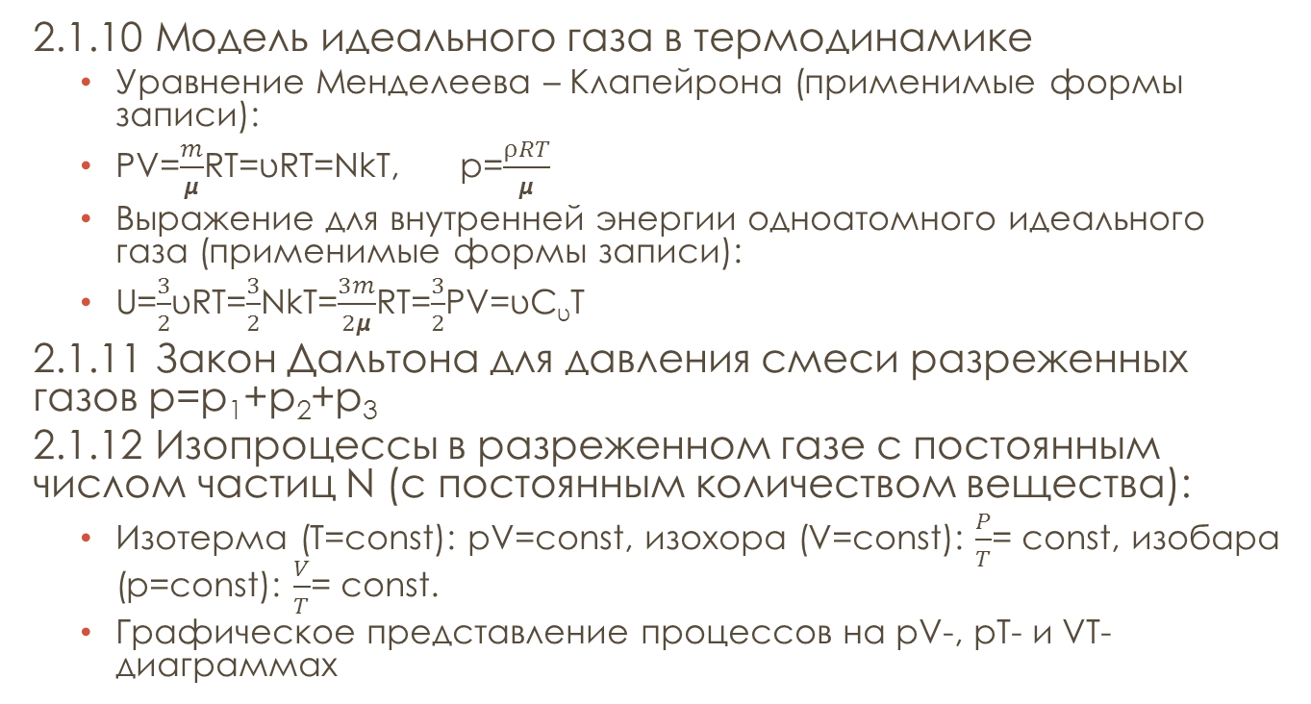
Пример 11 (фрагмент кодификатора)
2.1.10 Модель идеального газа в термодинамике
  Уравнение Менделеева – Клапейрона (применимые формы записи):
  PV=$\frac{m}{μ}$RT=υRT=NkT, p=$\frac{ρRT}{μ}$
  Выражение для внутренней энергии одноатомного идеального газа (применимые формы записи):
  U=$\frac{3}{2}$υRT=$\frac{3}{2}$NkT=$\frac{3m}{2μ}$RT=$\frac{3}{2}$PV=υC_{υ}T
2.1.11 Закон Дальтона для давления смеси разреженных газов р=р₁+р₂+р₃
2.1.12 Изопроцессы в разреженном газе с постоянным числом частиц N (с постоянным количеством вещества):
  Изотерма (Т=const): pV=const, изохора (V=const): $\frac{P}{T}$= const, изобара (p=const): $\frac{V}{T}$= const.
  Графическое представление процессов на pV-, pT- и VT- диаграммах

Slide 28
Оценивание расчетных задач на 2 балла:
Правильно записаны все необходимые положения теории, физические законы, закономерности и проведены необходимые преобразования. Но имеются один или несколько следующих недостатков:
  Записи, соответствующие пункту 2, представлены не в полном объеме или отсутствуют
  и (или)
  В решении имеются лишние записи, не входящие в решение (возможно, неверные), которые не отделены от решения (не зачеркнуты, не обведены в рамку, скобки…)
  и (или)
  В необходимых математических преобразованиях или вычислениях допущены ошибки, и (или) в математических преобразованиях/вычислениях пропущены логически важные шаги и (или)
  Отсутствует пункт 4, или в нем допущена ошибка, в том числе, в записи единиц измерения величины

Slide 29
Оценивание расчетных задач на 2 балла:
Понимание физической сути всех процессов
Верная запись всех уравнений
Осмысленные математические действия, направленные на решение задачи
Может быть оценено решение с ошибкой в преобразованиях и, соответственно, получен неверный ответ.

Slide 30
Оценивание качественных задач на 2 балла:
Дан правильный ответ, и приведено объяснение, но в решении имеются один или несколько из следующих недостатков.
В объяснении не указано или не используется одно из физических явлений, свойств, определений или один из законов (формул), необходимых для полного верного объяснения. (Утверждение, лежащее в основе объяснения, не подкреплено соответствующим законом, свойством, явлением, определением и т.п.)
И (ИЛИ)
Указаны все необходимые для объяснения явления и законы, закономерности, но в них содержится один логический недочёт.
И (ИЛИ)
В решении имеются лишние записи, не входящие в решение (возможно, неверные), которые не отделены от решения (не зачёркнуты; не заключены в скобки, рамку и т.п.).
И (ИЛИ)
В решении имеется неточность в указании на одно из физических явлений, свойств, определений, законов (формул), необходимых для полного верного объяснения

Slide 31
Оценивание качественных задач на 1 балл:
Представлено решение, соответствующее одному из следующих случаев.
Дан правильный ответ на вопрос задания, и приведено объяснение, но в нём не указаны два явления или физических закона, необходимых для полного верного объяснения.
ИЛИ
Указаны все необходимые для объяснения явления и законы, закономерности, но имеющиеся рассуждения, направленные на получение ответа на вопрос задания, не доведены до конца.
ИЛИ
Указаны все необходимые для объяснения явления и законы, закономерности, но имеющиеся рассуждения, приводящие к ответу, содержат ошибки.
ИЛИ
Указаны не все необходимые для объяснения явления и законы, закономерности, но имеются верные рассуждения, направленные на решение задачи

Slide 32
Подготовка к ЕГЭ
Для обобщения и повторения можно использовать материалы прошлых лет
Необходимо тренироваться выполнять задания с самостоятельной записью ответа в бланке №1
Помощь учителям могут оказать материалы с сайта ФИПИ www.fipi.ru :
  Кодификатор, спецификация и демонстрационный вариант КИМ
  Открытый банк заданий ЕГЭ
  Учебно-методические материалы для председателей и членов региональных предметных комиссий по проверке выполнения заданий с развернутым ответом экзаменационных работ ЕГЭ

